Slide 1


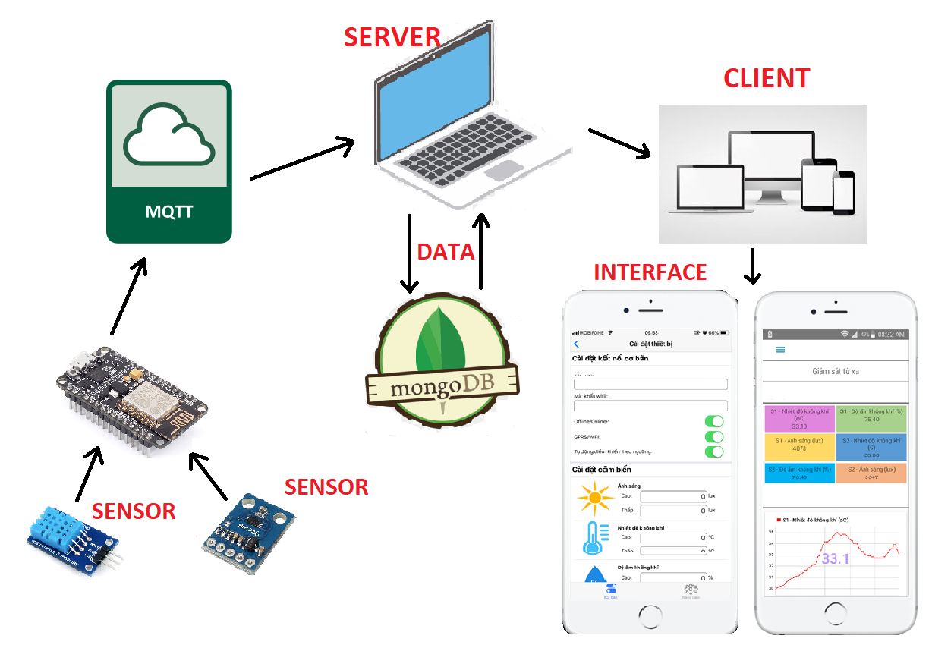
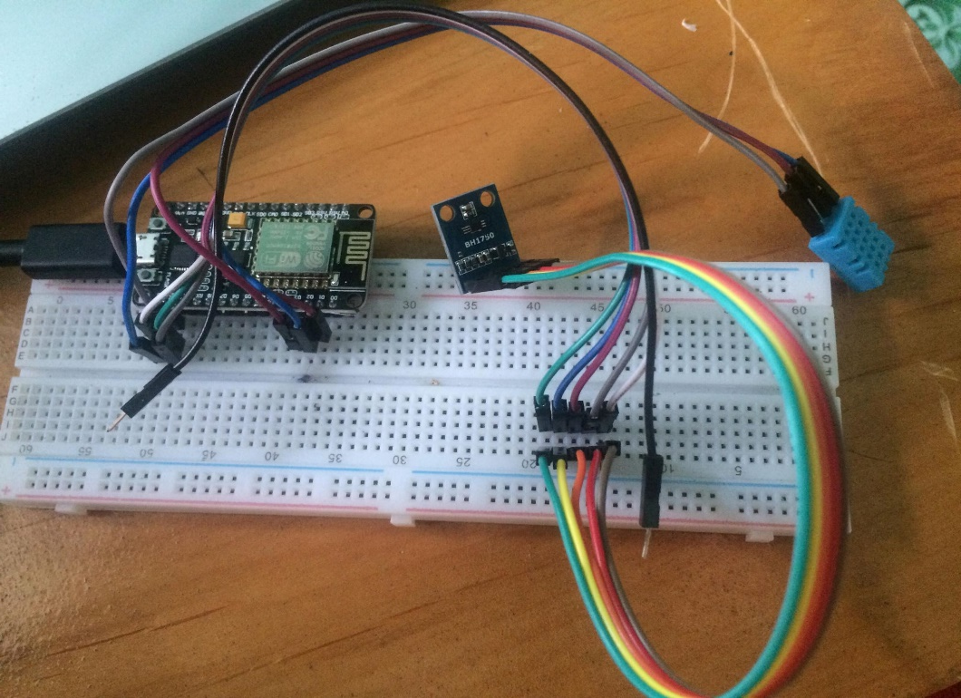
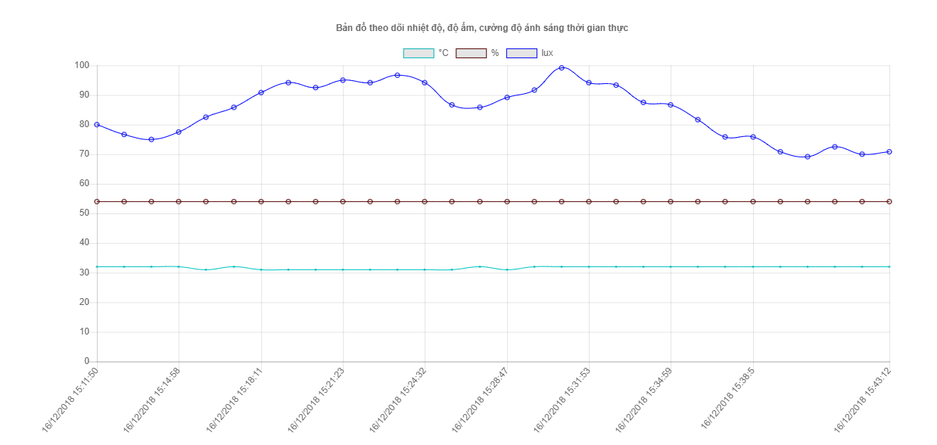
TRƯỜNG ĐẠI HỌC BÁCH KHOA TP. HỒ CHÍ MINH KHOA KHOA HỌC VÀ KỸ THUẬT MÁY TÍNH BÁO CÁO ĐỀ CƯƠNG LUẬN VĂN
Giới thiệu đề tài
GVHD: PGS.TS Phạm Trần Vũ
Xây dựng hệ thống giám sát và cảnh báo chất lượng không khí trong môi trường làm việc qua thiết bị di động.
Đặc tả yêu cầu / Thách thức
Xây dựng hệ thống cung cấp dữ liệu thời gian thực và các cảnh báo sự cố
Thách thức: vấn đề kỹ thuật xử lý dữ liệu lớn và về sự phức tạp của ô nhiễm không khí
Phương pháp nghiên cứu
Tìm hiểu, nghiên cứu kiến trú hệ thống IoT.
Hiện thực mô hình web/app với số lượng user nhỏ.
Tìm giải pháp cảnh báo và hệ thống lớn trong thực tế.
Kiến trúc hệ thống
Module ESP8266 sẽ thu thập dữ liệu gửi lên MQTT Cloud.
Server thu thập, xử lý dữ liệu và xử lý yêu cầu người dung
User theo dõi, kiểm tra, nhận các cảnh báo.
Kết quả thực hiện
Lắp đặt và cấu hình các cảm biến sensor để thu thập chỉ số môi trường.
Hướng phát triển
Mở rộng hệ thống đáp ứng dữ liệu lớn hơn
Áp dụng machine learning vào phân tích, dự báo
Triển khai hệ thông vào thực tế
Xử lý và hiển thị theo từng chỉ số môi trường theo thời gian thực.
Nhóm thực hiện: Võ Sơn Hà - 1510885
Phạm Khánh Huy Hoàng - 1511145

